Slide 1
Materia antimateria materia oscura
Danilo Domenici
Istituto Nazionale di Fisica di Nucleare
Laboratori Nazionali di Frascati

Slide 2
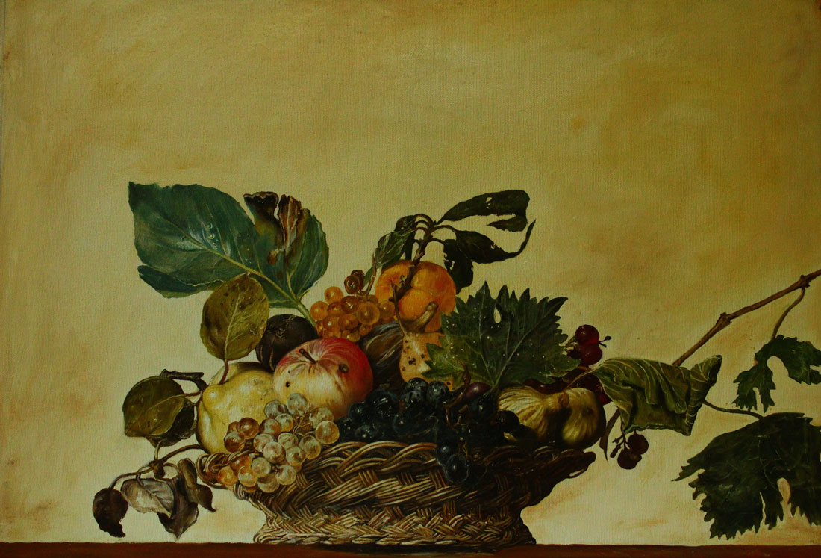
materia

Slide 3
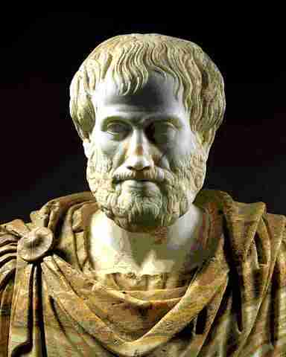

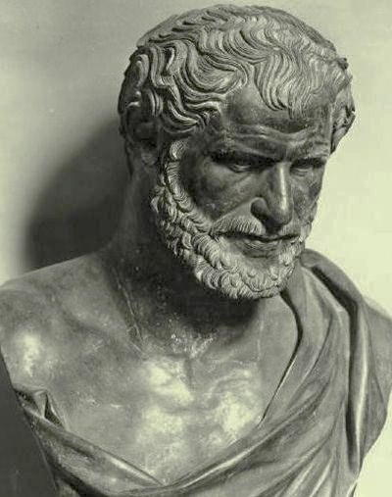
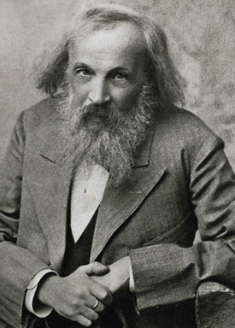
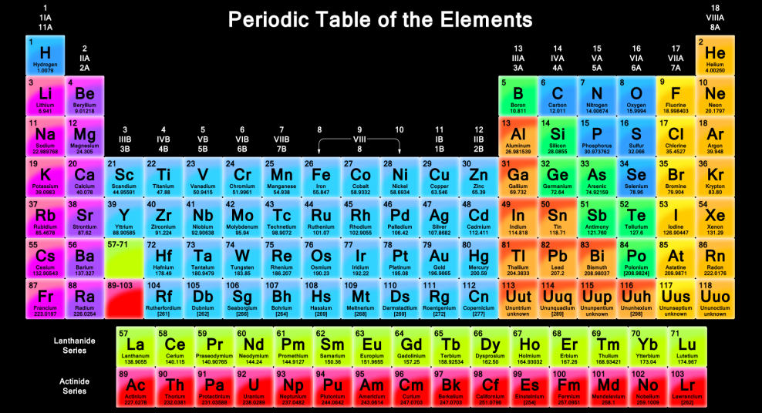
Di cosa è fatta la Materia?
Democrito
ατομος
Aristotele – Aria Acqua Terra Fuoco
Dmitri Ivanovich Mendeleev – Tavola Periodica

Slide 4
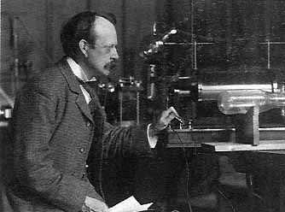
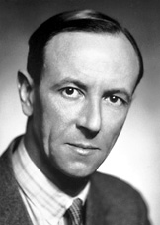
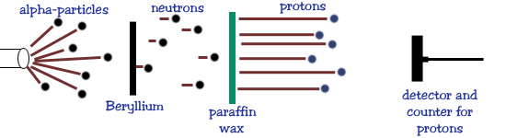
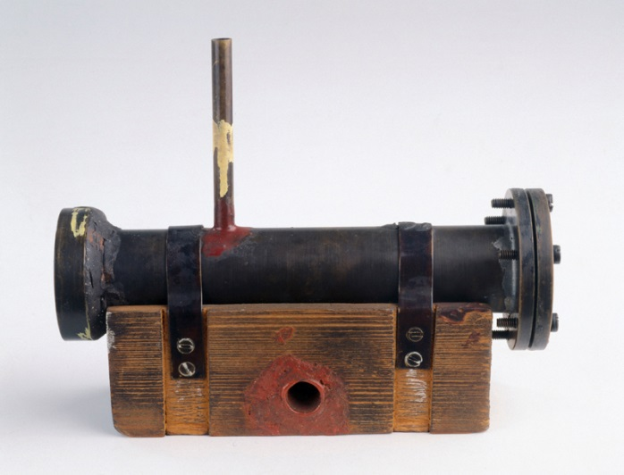
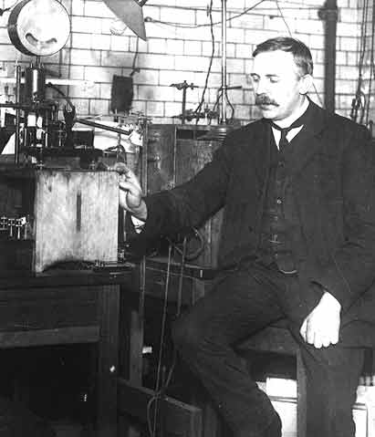
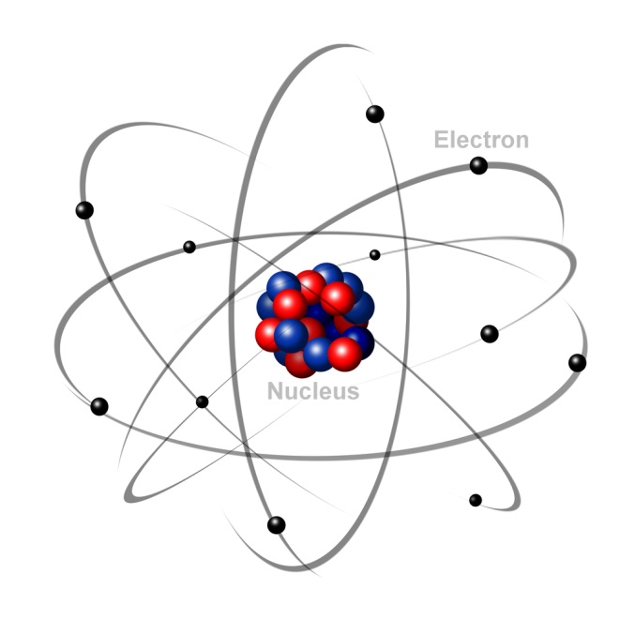
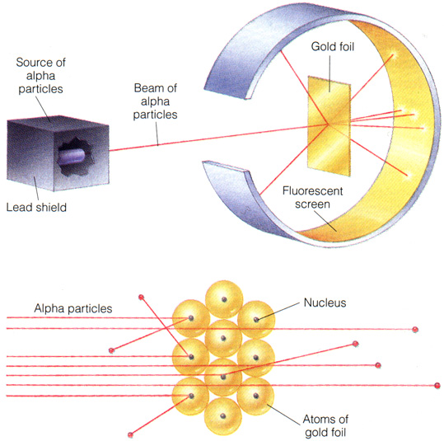
Elettroni, Protoni e Neutroni
J.J. Thomson
Elettrone - 1897
James Chadwick
Neutrone - 1932
Ernest Rutherford
Nucleo atomico - 1911
Protone - 1917

Slide 5
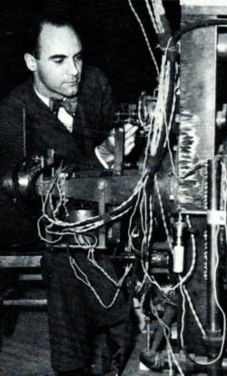
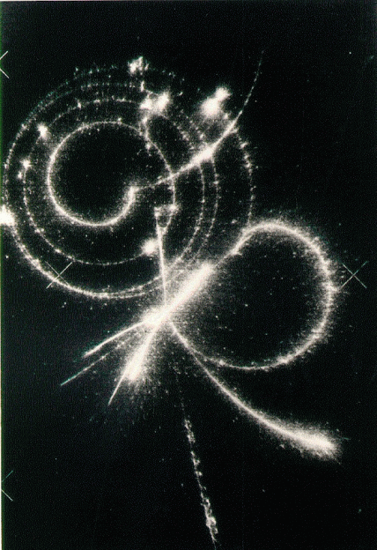
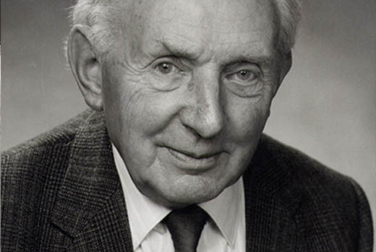
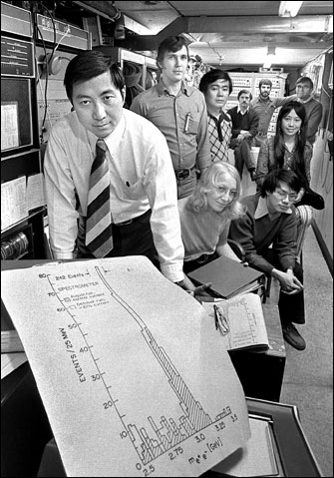
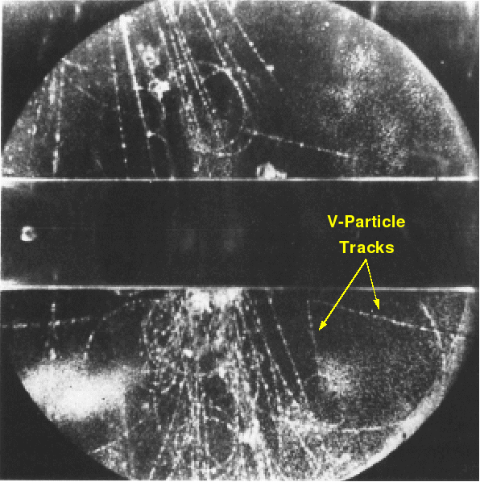
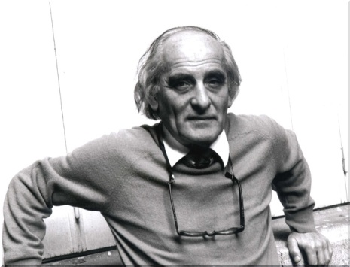
E questi chi li ha ordinati?
Samuel Ting
J/Ψ - 1964
Carl Anderson
Muone - 1936
George Rochester
Kaone - 1947
Giuseppe Occhialini
Pione - 1947
Λ (1950) - Xi (1959) - η (1961) - Υ (1977)
Σ - ρ - ω - Φ - Δ - N - D - B - Bs
Fermi: «se riuscissi a ricordare i nomi di tutte queste particelle farei il botanico»

Slide 6
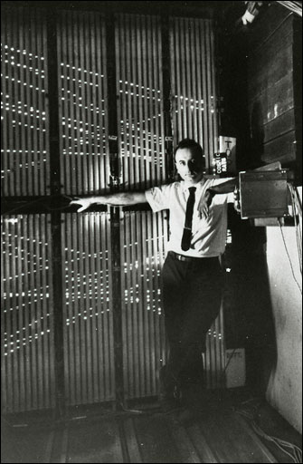
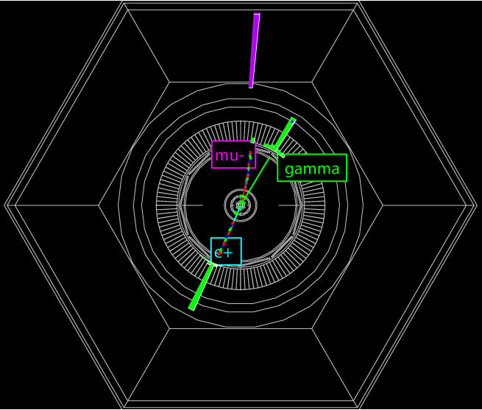
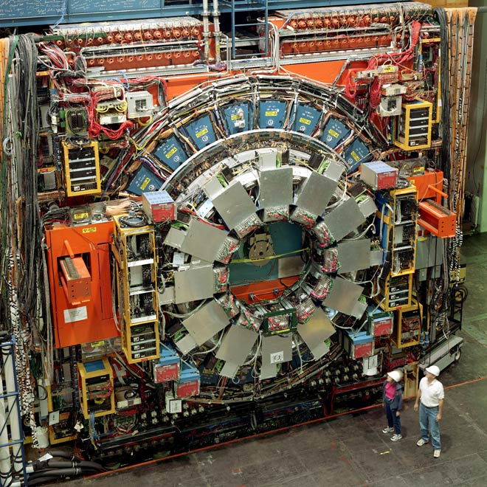
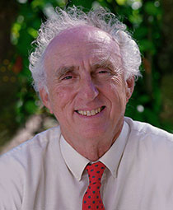
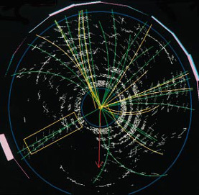
Una Materia complicata
Leon Lederman
Melvin Schwartz
Jack Steinberger
Neutrino Mu - 1962
Martin Perl
Leptone Tau - 1975
CDF e DØ
Quark Top - 1995

Slide 7
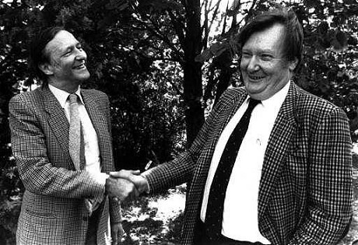
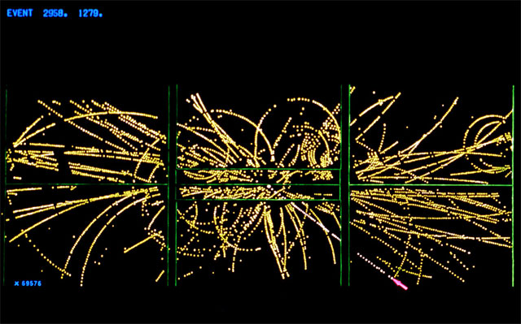
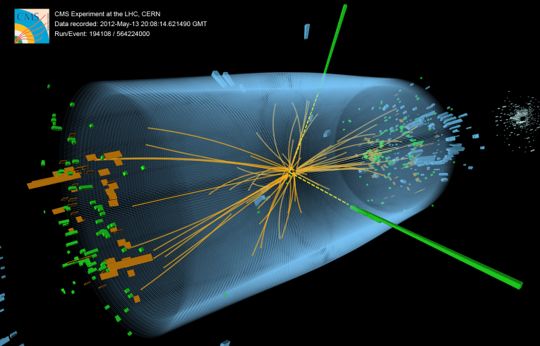
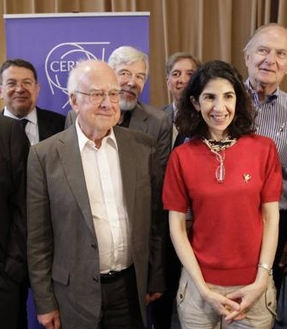
Ci sono anche i Bosoni
Simon Van der Meer e Carlo Rubbia - Bosoni W - 1983
Peter Higgs
Fabiola Gianotti
Bosone di Higgs
2012

Slide 8
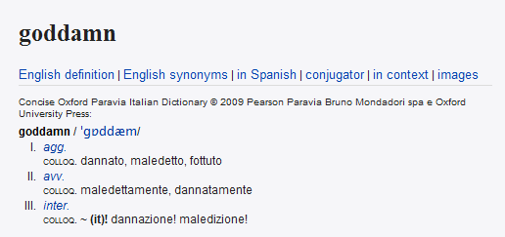
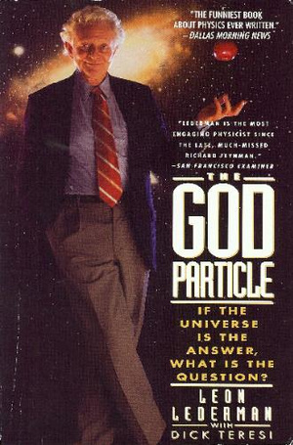
La Particella di Dio
DAMN
La dannata particella
Leon Lederman - 1994
La particella di Dio
8

Slide 9
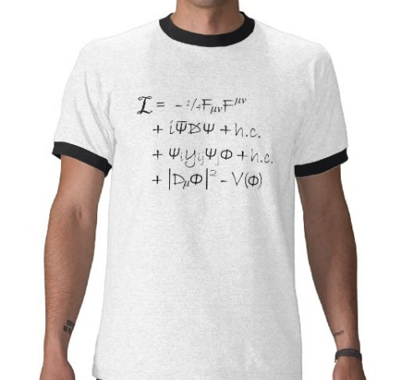
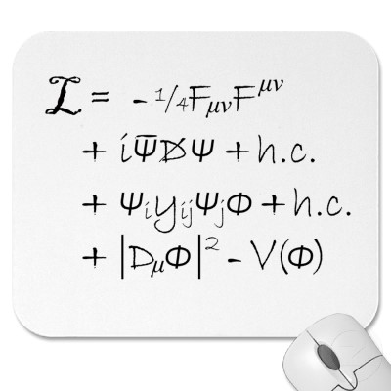
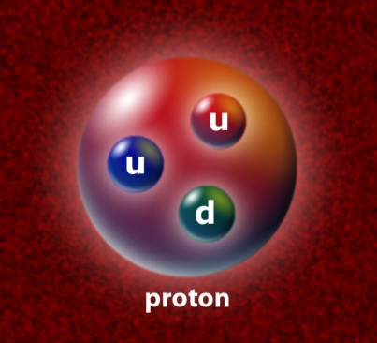
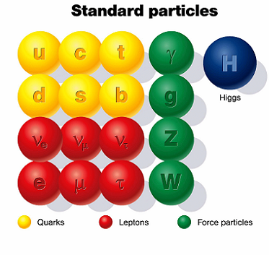
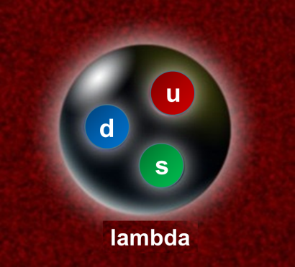
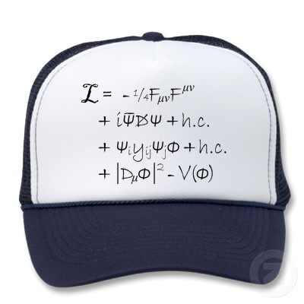
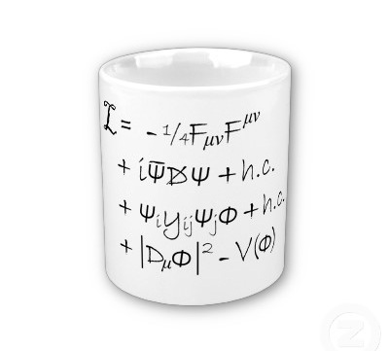
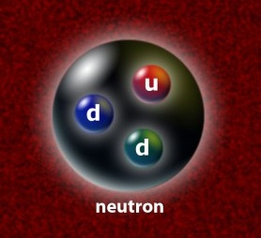
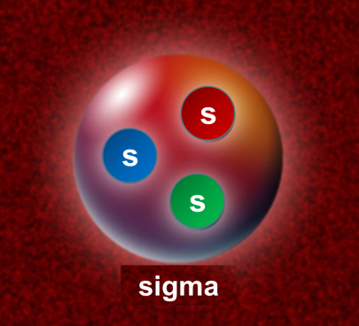
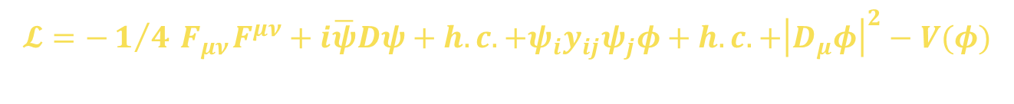
Particelle Elementari e
Interazioni Fondamentali
Lagrangiana del Modello Standard
$$𝓛=−1/4{ F}_{μν}F^{μν}+i\overline{ψ}Dψ+h.c.+ψ_{i}y_{ij}ψ_{j}φ+h.c.+{\left|D_{μ}φ\right|}^{2}−V(φ)$$
E’ la funzione che descrive tutto l’universo (tranne la gravità)

Slide 10
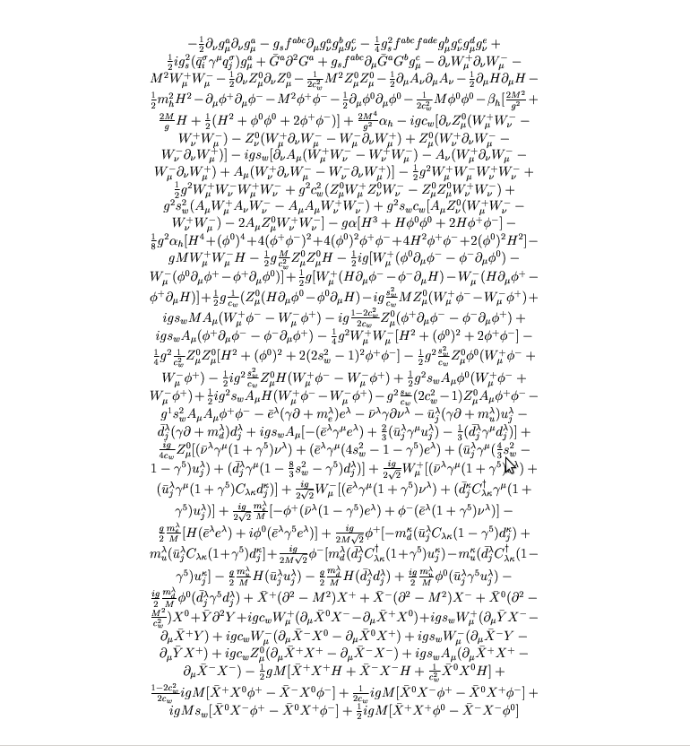
Lagrangiana del Modello Standard per esteso
La cosa più incomprensibile dell’Universo
è che esso sia comprensibile – A. Einstein

Slide 11
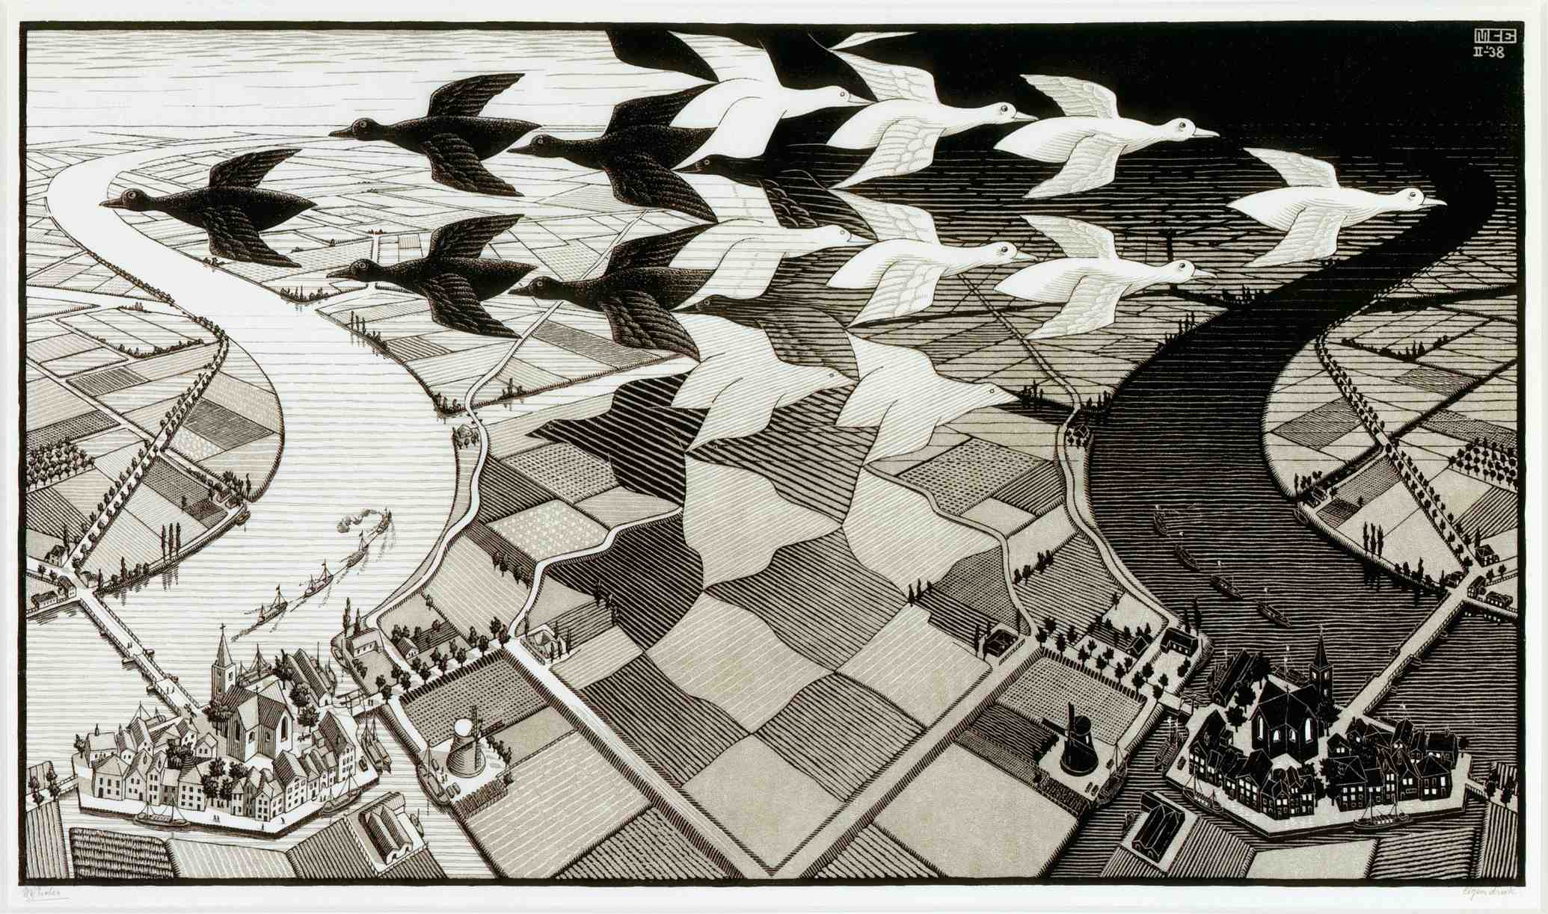
antimateria

Slide 12
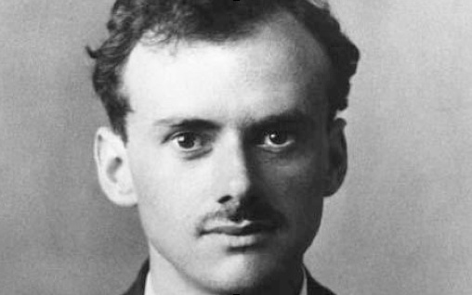
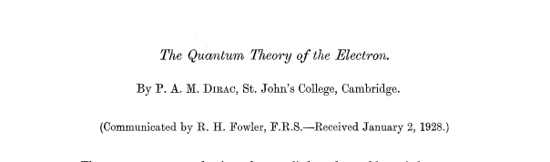



Ipotesi Antimateria - 1928
Paul Dirac scrisse nel 1928 un’equazione del moto dell’elettrone che conteneva i principi delle 2 grandi teorie di inizio ‘900:
Meccanica Quantistica
Relatività
La soluzione includeva livelli di energia
sia positivi che negativi
$$E^{2}=p^{2}c^{2}+m^{2}c^{4}$$
$$\left(βmc^{2}+\sum_{k=1}^{3}{α_{k}p_{k}c}\right)ψ\left(\overline{x},t\right)=iℏ\frac{∂ψ\left(\overline{x},t\right)}{∂t}$$
$$E=+\sqrt{p^{2}c^{2}+m^{2}c^{4}} \\ E=−\sqrt{p^{2}c^{2}+m^{2}c^{4}}$$
La sua interpretazione fu che l’energia negativa si riferiva ad un antielettrone

Slide 13
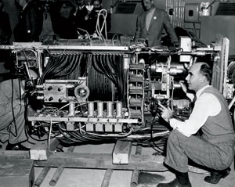
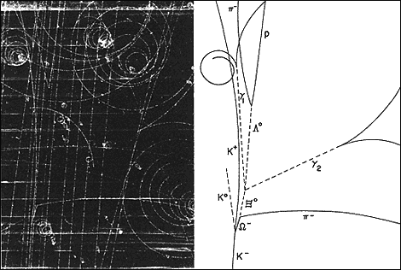
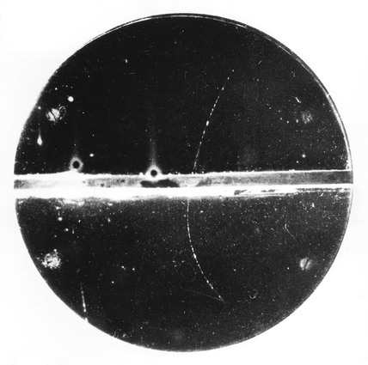
Scoperta del Positrone - 1932
Tracce di particelle in una Camera a Nebbia
Direzione del Positrone
Carl Anderson trovò una traccia con la massa dell’Elettrone ma che curvava in senso opposto!

Slide 14
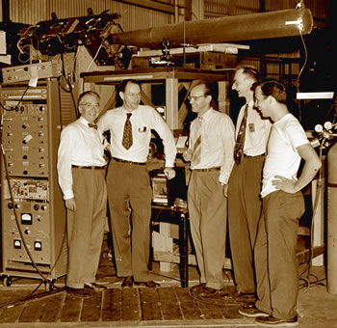
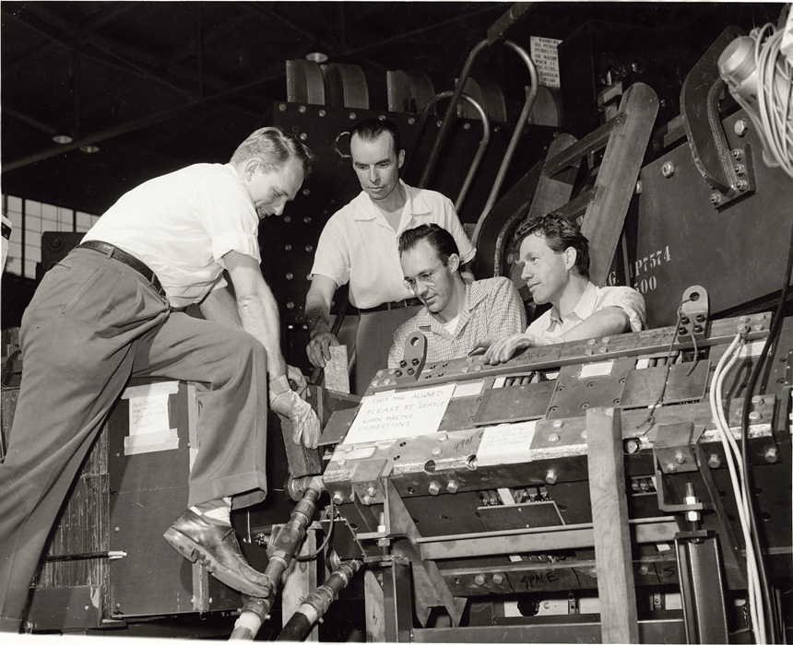
Antiprotone e Antineutrone
1955 - Berkeley
Scoperta dell’Antiprotone
Segrè e Chamberlain
1956 - Berkeley
Scoperta dell’Antineutrone
Cork (e Piccioni)
Ma come si distingue l’Antineutrone dal Neutrone?

Slide 15
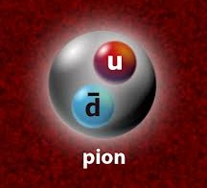
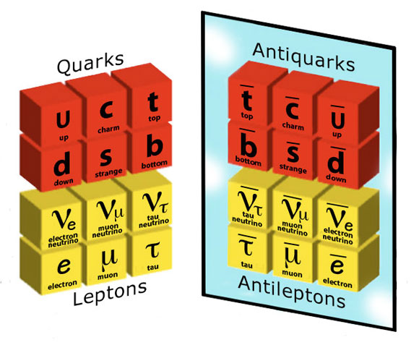


Il Mondo allo Specchio

Slide 16



Annichilazione Materia/Antimateria
Materia e Antimateria si annichilano trasformando tutta la loro massa in radiazione elettromagnetica
AdA
Anello di Accumulazione
Frascati 1961 - 1963
Bruno Touschek a Frascati sfruttò l’idea per costruire il primo collisionatore e+e- della storia

Slide 17







Dove si trova l’Antimateria?
Decadimenti radioattivi
Decadimento beta +
neutrino
$${}_{19}^{40}K$$
$${}_{18}^{40}{Ar}$$
positrone
Il Potassio-40 è un isotopo naturale che viene ingerito bevendo
acqua minerale e mangiando.
Il corpo di una persona di 80 kg emette 180 positroni l’ora!

Slide 18

Prodotta dall’interazione dei Raggi Cosmici con l’Atmosfera

Slide 19

Prodotta nelle collisioni ad alta energia negli
accelaratori di particelle

Slide 20

Ma nell’Universo?
Se esistessero anti-galassie vedremmo enormi quantità di radiazione
dove Materia e Antimateria si incontrano. Ma non la vediamo!
Galassie
Anti-galassie
L’Universo è composto
di sola Materia

Slide 21


Dove è finita l’Antimateria?
Nei primi istanti di vita dell’Universo
c’era abbastanza energia per produrre Materia e Antimateria.
Per qualche asimmetria delle leggi fisiche è stata però prodotta più Materia
Materia
Antimateria

Slide 22
Dove è finita l’Antimateria?
Quando l’Universo si è raffreddato tutta l’Antimatera
e gran parte della Materia si sono annichilite

Slide 23

Dove è finita l’Antimateria?
1 parte su 10,000,000,000 di Materia è rimasta

Slide 24
Dove è finita l’Antimateria?
Siamo noi
Noi

Slide 25



Asimmetria
Materia-Antimateria
Nelle leggi fondamentali della Natura deve esserci una piccola preferenza per la Materia
(difetto nello specchio cosmico)
KLOE - LNF
LHCb - CERN
Uno dei più grandi misteri della fisica

Slide 26




L’Antimateria è una cosa seria
Serve molta più energia per produrre antimateria
di quanta se ne liberi dalla sua annichilazione
World Record
ALPHA, CERN 2011
309 atomi di
anti-idrogeno intrappolati per 17 minuti
Costo dell’anti-idrogeno:
50,000 miliardi di € al grammo

Slide 27





PET – Positron Emission Tomography
Si inietta nel paziente un isotopo radioattivo del Fluoro produtto artificialmente che decade emettendo Positroni (vita media 2h)
I Positroni si annichilano con gli elettroni del paziente emettendo 2 fotoni gamma che vengono rivelati dal tomografo
${}_{}^{18}F→$ ${}_{}^{18}{O+e^{+}}+ν$
$$e^{+}+e^{−}→γγ$$

Slide 28

materia oscura

Slide 29


Slide 30




Velocità di rotazione delle galassie
I bracci delle galassie a spirale ruotano seguendo la legge di gravità
$$G\frac{M}{R^{2}}=\frac{v^{2}}{R}$$
$$v \sim \frac{1}{\sqrt{R}}$$
La velocità di rotazione diminuisce con la distanza dal centro galattico
Vera Rubin - 1970
Sorprendentemente i bracci a spirale ruotano tutte alla stessa velocità!

Slide 31

Materia Oscura
Le galassie sono immerse in una nube di materia che agisce gravitazionalmente ma che non vediamo
Questa Materia Oscura ha una massa superiore a quella dell’intera galassia
Via Lattea
Alone di Materia Oscura

Slide 32


Slide 33

33

Slide 34





Teoria della Relatività Generale
John Archibald Wheeler:
«La Materia dice allo Spazio come curvare e lo Spazio dice alla Materia come muoversi»
Albert Einstein - 1916
$$G_{μν}=8πG\left(T_{μν}+ρ_{Λ}g_{μν}\right)$$
La metrica spaziale dipende dalla densità di massa
La luce viene curvata dalla gravità

Slide 35

Lente Gravitazionale

Slide 36


Slide 37


Slide 38



Slide 39

Tutto l’Universo è immerso in una nuvola di Materia Oscura!

Slide 40

E’ tutta intorno a te!
Nel corpo di un essere umano di taglia media (70kg)
in un anno possono capitare dai 10 ai 100,000 urti tra materia oscura e nuclei di Ossigeno, a seconda del modello considerato
Significa fino a 1 urto al minuto!

Slide 41



Ipotesi sulla Materia Oscura
NON è fatta da particelle del Modello Standard
E’ sensibile alla Gravità
Ipotesi più diffusa: WIMP – Weak Interacting Massive Particle
una particella subatomica non ancora scoperta
1974
Supersimmetria
Julius Wess
Bruno Zumino
La Superparticella più leggera è il Neutralino, che potrebbe essere stabile e molto pesante: oggi è il principale candidato per la Materia Oscura

Slide 42

Materia Oscura a LHC

Slide 43





Materia Oscura sottoterra
DAMA/LYBRA
Laboratori Nazionali del Gran Sasso dell’INFN
Modulazione stagionale delle collisioni di particelle
La Terra è attraversata
da un vento di MO
Viaggiamo di poppa in Inverno e di bolina in Estate

Slide 44



Materia Oscura nello spazio
PAMELA
FERMI-LAT
AMS-02 sulla SSI

Slide 45


Materia Oscura
al Polo Sud...
KM3NET
ICECUBE
...e sotto il Mare

Slide 46



Materia Oscura a Frascati
KLOE a DAFNE
Si cerca Materia Oscura nelle collisioni tra Materia e Antimateria!
in particolare una particella
chiamata Fotone Oscuro che sarebbe
il mediatore di una Forza Oscura
Per ora non si è trovato niente
Ma non è finita qui...

Slide 47







L’Universo in espansione
Edwin Hubble - 1929
Tutte le galassie si allontano con velocità proporzionale alla
loro distanza
Legge di Hubble
$$v=Hd$$
Einstein: «il più grande abbaglio della mia vita»
Costante
di Hubble
$$H=67 \frac{km/s}{Mpc}$$
Età dell’Universo
$$t=1/H=13.7×{10}^{9} y$$

Slide 48

1. L’Universo si sta espandendo e raffreddando
2. L’Universo esiste da un tempo finito
Infatti il cielo di notte è buio!

Slide 49



CMB – Cosmic Microwave Background
Arno Penzias
Robert Wilson
1964 – Bell Laboratories
Mentre lavoravano ad un nuovo tipo di antenna per telecomuncazioni scoprirono una radiazione che pervade tutto l’Universo
Radiazione Cosmica di Fondo a Microonde
WMAP – NASA
2003
Plank – ESA
2013

Slide 50



Fondo a Microonde
Il Fondo a Microonde è la radiazione residua del Big Bang che si è raffreddata a causa dell’espansione dell’Universo
Mappa della CMB
foto dell’Universo quando aveva «appena» 380,000 anni

Slide 51


L’Universo accelera
Nobel 2011
Adam Riess
Saul Perlmutter
Brian Schmidt
Nel 1998 osservando le Supernovae
Tipo-Ia hanno scoperto che l’espansione dell’Universo sta accelerando!
C’è un’energia che contrasta la Gravità

Slide 52



Energia Oscura
$$∆E∆t≤ℏ$$
Il vuoto quantistico è pieno di particelle virtuali create da fluttuazioni dell’energia
L’energia del vuoto potrebbe spiegare l’Energia Oscura, ma i calcoli sbagliano di 120 ordini di grandezza!

Slide 53
Ingredienti dell’Universo
Energia Oscura
68%
Materia 5%
Materia Oscura
27%
«La cosa più incomprensibile dell’Universo
è che esso sia comprensibile»
Albert Einstein

